Slide 1


TRƯỜNG TIỂU HỌC LÊ LỢI
Môn Tự nhiên và Xã hội lớp 3
BÀI 8: GIỮ VỆ SINH TRƯỜNG HỌC (T1)
Giáo viên Nguyễn Thị Mai
Lớp: 3C

Slide 2
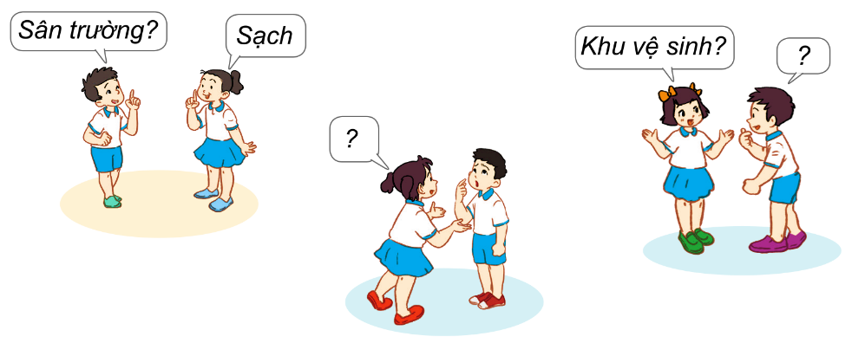
TỰ NHIÊN VÀ XÃ HỘI
Bài 8: GIỮ VỆ SINH TRƯỜNG HỌC (T1)
TRÒ CHƠI: “SẠCH HAY CHƯA SẠCH”

Slide 3

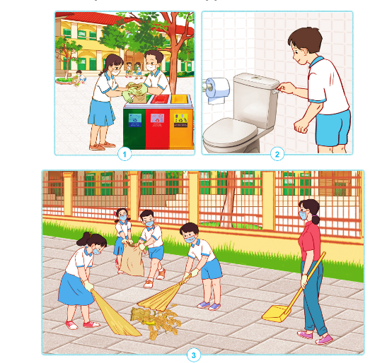
TỰ NHIÊN VÀ XÃ HỘI
Bài 8: GIỮ VỆ SINH TRƯỜNG HỌC (T1)
1. Một số việc làm để giữ vệ sinh trường học.
1. Các bạn trong những hình sau đây đang làm gì? Ở đâu?
2. Những việc làm đó có tác dụng gì?

Slide 4
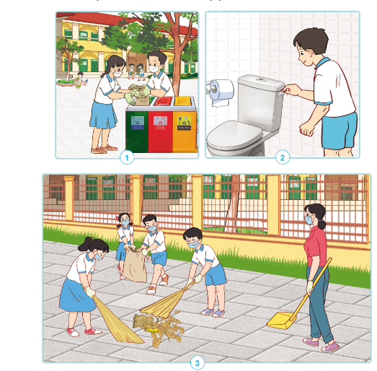
TỰ NHIÊN VÀ XÃ HỘI
Bài 8: GIỮ VỆ SINH TRƯỜNG HỌC (T1)
1. Một số việc làm để giữ vệ sinh trường học.
+ Hình 1: Một số bạn đang nhặt rác. Hai bạn đang cho rác vào thùng rác ở sân trường.
- Tác dụng: Giữ sạch sân trường.
+ Hình 2: Một bạn đang xả nước sau khi đi vệ sinh.
- Tác dụng: Giữ sạch nhà vệ sinh.
+ Hình 3: GV và một nhóm HS đang quét rác và chuẩn bị hót rác.
- Tác dụng: Giữ sạch xung quanh trường.

Slide 5
TỰ NHIÊN VÀ XÃ HỘI
Bài 8: GIỮ VỆ SINH TRƯỜNG HỌC (T1)
2. Liên hệ thực tế về việc làm của HS để giữ vệ sinh trường học.
- Em và các bạn đã làm gì để giữ vệ sinh trường học?
+ Những việc làm em và các bạn đã làm để giữ vệ sinh trường học:
• Vứt rác đúng nơi quy định.
• Lau bàn ghế và bảng lớp hàng ngày.
• Không khạc nhổ bừa bãi, đi về sinh đúng nơi quy định.
• Không dẫm lên cây cỏ, không bẻ cành, hái hoa trong vườn trường.
• Tổng vệ sinh trường lớp thường xuyên.

Slide 6
TỰ NHIÊN VÀ XÃ HỘI
Bài 8: GIỮ VỆ SINH TRƯỜNG HỌC (T1)
2. Liên hệ thực tế về việc làm của HS để giữ vệ sinh trường học.
- Hãy tự đánh giá việc giữ vệ sinh trường học của em theo gợi ý dưới đây:
Việc làm | Thường xuyên | Thỉnh thoảng | Không làm
1. Bỏ giấy vào thùng rác và xả nước bồn cầu sau khi đi vệ sinh xong.
2. Bỏ rác vào các thùng rác đúng nơi quy định.
3.Quét sân trường.
4. Lau bàn ghế và bảng trong lớp học.
5. Khắc tên mình lên thân cây hoặc viết ra bàn học.

Slide 7
TỰ NHIÊN VÀ XÃ HỘI
Bài 8: GIỮ VỆ SINH TRƯỜNG HỌC (T1)
2. Liên hệ thực tế về việc làm của HS để giữ vệ sinh trường học.
- Em cần thay đổi gì để thực hiện việc giữ vệ sinh trường học:
+ Em cần thực hiện các việc giữ vệ sinh trường học thường xuyên hơn.
+ Luôn nhắc nhở các bạn cùng làm về sinh.
+ Nhìn thấy trường lớp không sạch là tự giác đi làm về sinh ngay, không cần ai nhắc nhở.

Slide 9
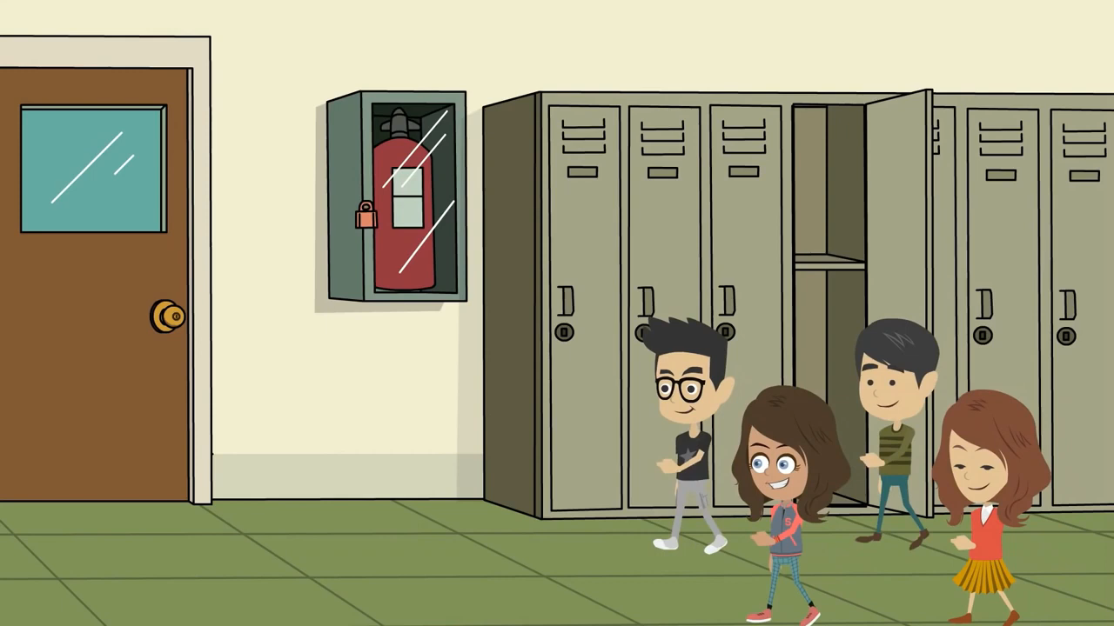

Slide 10
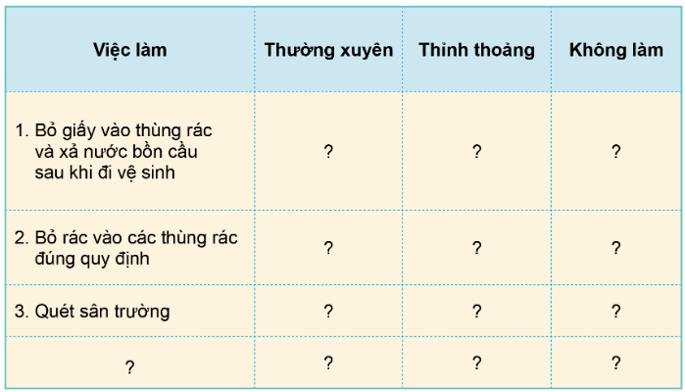
TỰ NHIÊN VÀ XÃ HỘI
Bài 8: GIỮ VỆ SINH TRƯỜNG HỌC (T1)
2. Liên hệ thực tế về việc làm của HS để giữ vệ sinh trường học.
- Hãy tự đánh giá việc giữ vệ sinh trường học của em theo gợi ý dưới đây:

Slide 11

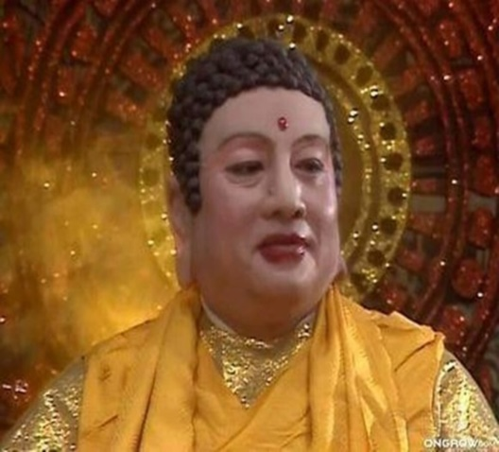
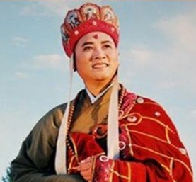
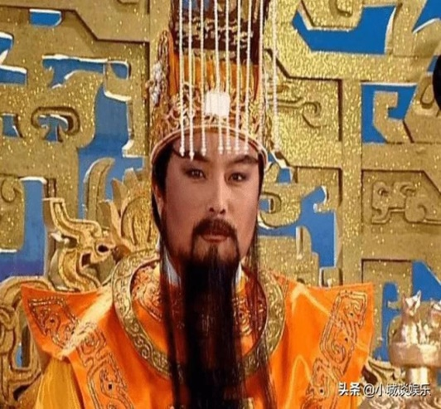
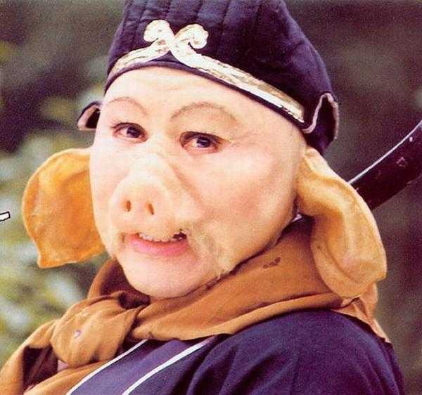
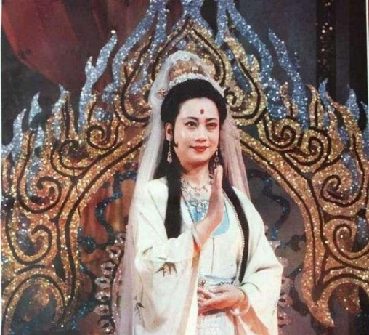
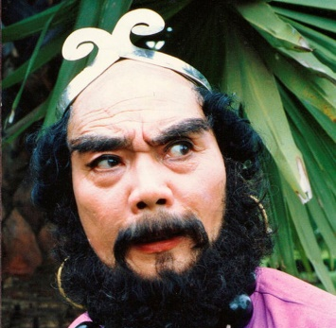

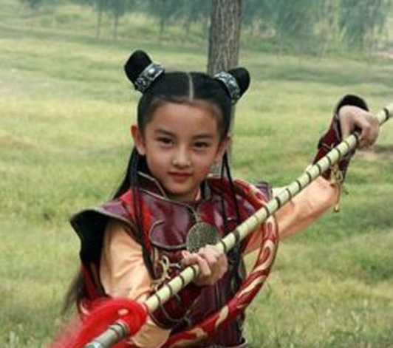
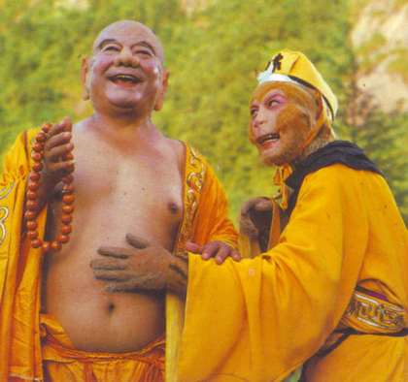
TỰ NHIÊN VÀ XÃ HỘI
TRÒ CHƠI: TÂY DU KÍ

